Slide 1
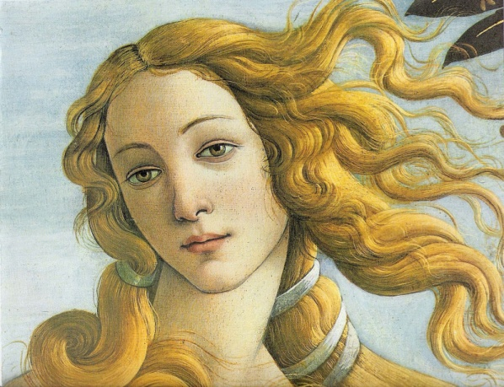
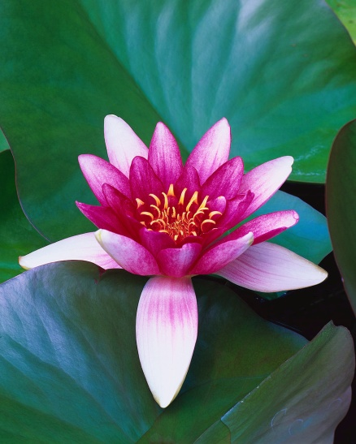
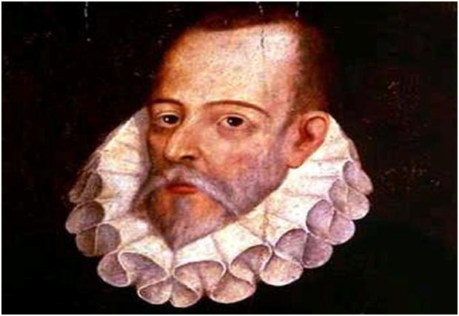

“En tanto que de rosa y azucena”
Garcilaso de la Vega
Presentation by: Mrs. Llapur

Slide 2
GARCILASO DE LA VEGA (1501-1536):
Nació en Toledo en 1501
El poeta más representativo del espíritu renacentista.
Introductor del petrarquismo, quien marcó el rumbo de la poesía posterior.
Muere en el 1536 a los 35 años de edad.

Slide 3
POESIA RENACENTISTA
El renacimiento nace al s.XVI y se confinan tres corrientes diferentes:
- Poesía de cancionero
- Poesía tradicional
- Poesía italianizante: que toma cómo modelo Petrarca y cómo poeta más relevante a Garcilaso de la Vega, cuya obra renovó la forma y los temas que estaban establecidos hasta entonces .

Slide 4
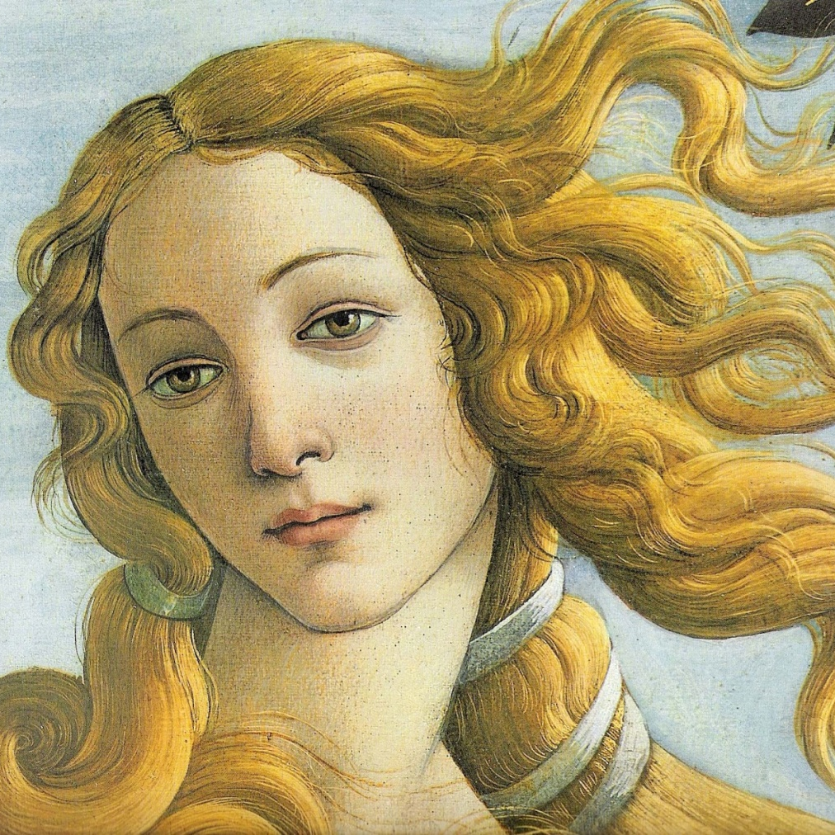
“en tanto que de rosa y azucena” Este es el soneto XXIII de garcilaso
QUE ES UN SONETO???
es una forma poética compuesta por 14 versos endecasílabos. Los versos se organizan en cuatro estrofas: dos cuartetos (estrofas de cuatro versos) y dos tercetos (estrofas de tres versos).

Slide 5
En español los versos más importantes son:
el heptasílabo (7) silabas
el octosílabo (8) silabas
el endecasílabo (11) silabas
y el alejandrino (14) silabas
El verso octasílabo es la medida más popular. Se utiliza para los romances, los corridos mexicanos, la canción, etc.
El verso Alejandrino es el más rico; fue usado en las canciones épicas medievales sobre
Alejandro Magno, de allí su nombre “alejandrino”.

Slide 6


“EN TANTO DE QUE ROSA Y AZUCENA”
En tanto que de rosa y de azucena 11A se muestra la color en vuestro gesto, 11B y que vuestro mirar ardiente, honesto, 11B con clara luz la tempestad serena; 11A
y en tanto que el cabello, que en la vena 11A del oro se escogió, con vuelo presto 11B por el hermoso cuello blanco, enhiesto, 11B el viento mueve, esparce y 1desordena:11A
coged de vuestra alegre primavera 11C el dulce fruto antes que el tiempo airado 11D cubra de nieve la hermosa cumbre.10E
Marchitará la rosa el viento helado, 11D todo lo mudará la edad ligera 11C por no hacer mudanza en su costumbre.10E

Slide 7
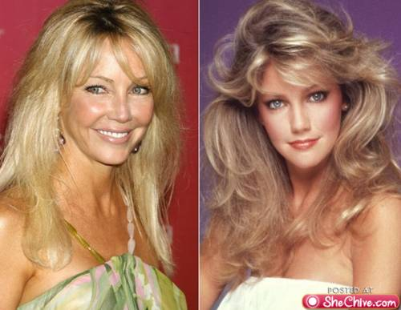
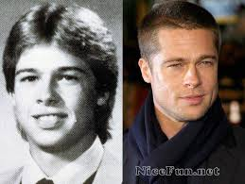
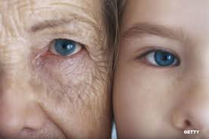
ESTRUCTURA DE ESTE SONETO DE GARCILASO DE LA VEGA
El primer cuarteto recrea la juventud y belleza de la dama.
El segundo cuarteto amplifica y desarrolla el mismo tema.
El primer terceto reflexiona sobre la idea central (la exhortación a disfrutar el presente) CARPEM DIEM vinculándolo al tema de los cuartetos (antes de que el tiempo destruya la juventud y la belleza).
El terceto final concluye con una reflexión grave los versos anteriores (el tiempo todo lo destruye) .

Slide 8
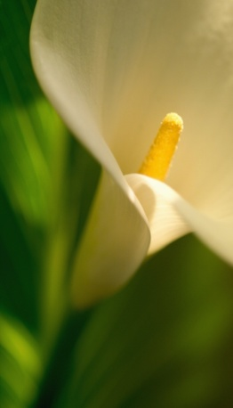
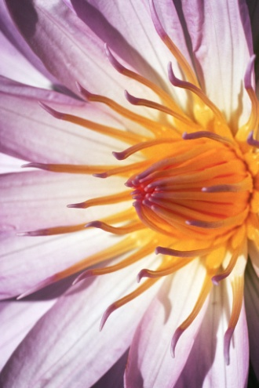

estructura
El poema se ajusta a la estructura del soneto clásico en que se presenta una introducción, un desarrollo y una conclusión que, de algún modo, da sentido al resto del poema.
RECUERDA: catorce versos endecasílabos de rima consonante ABBA = CUARTETO
ABBA = CUARTETO
CDE = TERCETO
DCE = TERCETO

Slide 9
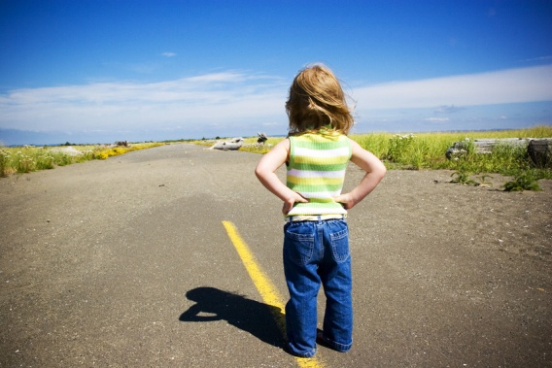
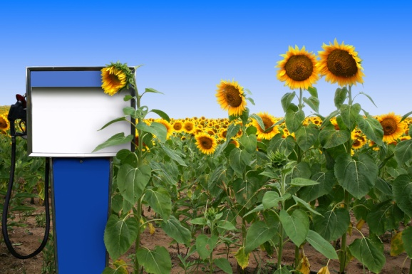
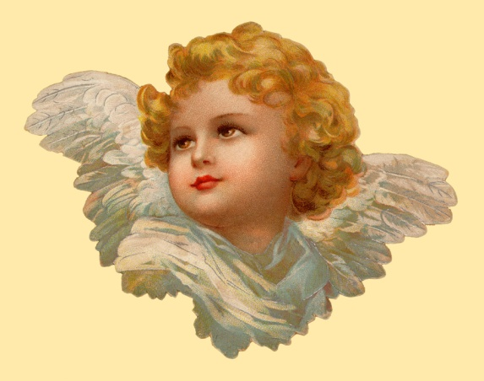
MENSAJE DEL POEMA
El soneto aborda el concepto filosófico de la brevedad de la vida, sin embargo en su desarrollo poético notamos el cambio de mentalidad producido en el paso de la Edad Media al Renacimiento.
El poeta no se lamenta de esa brevedad, si no, que, consciente de ella, aconseja gozar los placeres de la juventud antes de que el tiempo la destruya.
Tono: De Mandato
Exhortativo

Slide 10
Carpe Diem
El tema del Carpe Diem, muy usado durante el Renacimiento anima a disfrutar de la vida como si hoy fuese el ultimo dia. “APROVECHA EL DIA”

Slide 11
Recursos literarios
El ritmo del poema es pausado, no expresa urgencia. Supone una invitación tranquila a disfrutar de la juventud y de la belleza mientras éstas duren.
♦ Prosopografía (descripción física de la dama) ” En tanto que de rosa y azucena (Metonimia “color” de la rosa y la azucena).
♦ Prosopopeya (descripción moral de la dama) ” mirar ardiente, honesto …” .
♦ Prosopografía y prosopeya conforman el “retrato” de la dama.
♦ Enumeración: “mueve, esparce y desordena”.
♦ Anáfora: “ En tanto … “ (verso 1) “y en tanto …” (verso 5).
♦ Metáforas: “oro” (del color del cabello de la dama).
“rosa y azucena” (el color de las mejillas de la dama y su tez blanca).

Slide 12
Recursos literarios (Cont.)
♦ Hipérbaton: Marchitará la rosa el viento helado
♦ Antítesis: enciende/refrena.
♦ Encabalgamiento: en la vena/del oro
♦ Epítetos: “hermoso”, “blanco”, “enhiesto” (cuello) / “hermosa cumbre”.
♦ Símbolos: ROSA (juventud, belleza, pasión), AZUCENA ( pureza, honestidad). Valor simbólico de los colores “rojo” y “blanco”.

Slide 13
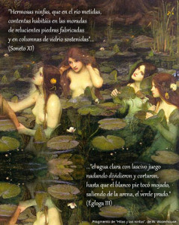
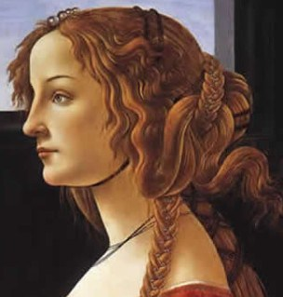
Fin de la presentacion espero os haya gustado.

